Slide 1


Taller iii
Carrera: Analista de Sistemas

Slide 2

Taller iii

Slide 3
Que es un requerimiento?
Es una necesidad o solicitud cuyo objetivo es resolver un problema.
Ejemplo: requiero un nuevo integrante en mi equipo.
También se puede encontrar el término Requisito como sinónimo de Requerimiento. Un Requisito es una condición o característica necesaria para algo.
Ejemplo: para entrar al equipo debe ser estudiante de sistemas, con experiencia en Java, entre 20 y 25 años.
Notes:
Por lo tanto los Requisitos son condiciones o capacidades que debe tener un sistema (Requerimientos del Sistema) para satisfacer las necesidades del usuario (Requerimientos del Usuario).
Las necesidades o requerimientos del usuario se basan en los Requerimientos del negocio que representan objetivos de alto nivel de la organización o cliente que desea el sistema. Provienen generalmente de los sponsor, gerentes. Describen porqué la organización está implementando el sistema y qué objetivos espera alcanzar.

Slide 4
Tipos de requerimientos
Requerimientos
Funcionales
No Funcionales

Slide 5
Temas de la clase
Objetivo
Limite
Alcance

Slide 6
Objetivo
El objetivo de un sistema es su propósito, su fin... el para qué fue diseñado, desarrollado, construido o pensado el sistema.
Por ejemplo, el objetivo de un sistema de ventilación en un hogar es proveer de aire puro, limpio y acondicionado al hogar.

Slide 7
limite
En teoría de sistemas, el límite (o frontera) de un sistema es una línea (real y/o conceptual) que separa el sistema de su entorno o suprasistema.
La frontera de un sistema define qué es lo que pertenece al sistema y qué es lo que no. Lo que no pertenece al sistema puede ser parte de su suprasistema o directamente no ser parte.

Slide 8
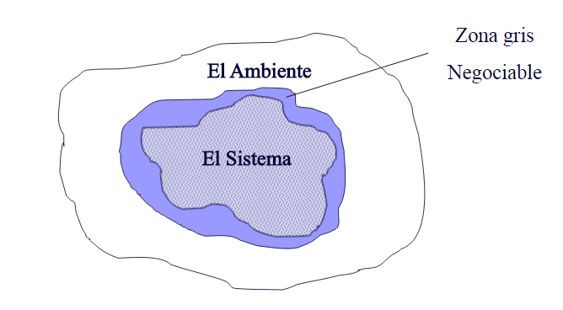
Modelo ambiental
El modelo ambiental define la frontera entre el sistema y el mundo exterior.
En otras palabras, dice qué cosas forman parte del sistema y qué cosas no.

Slide 9
alcance
Alcance del producto: Son las características o funciones que caracterizan un producto o servicio.
Alcance del proyecto: El trabajo que debe realizarse para entregar un producto con las características y funciones especificadas.

Slide 10
Objetivo, limite y alcance
El cumplimiento del alcance del producto es medido contra los requerimientos, el alcance del proyecto es medido contra la planificación.

Slide 11
TP
Trabajar sobre la guia entregada en clase

Slide 12
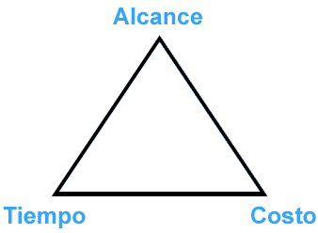

Slide 13
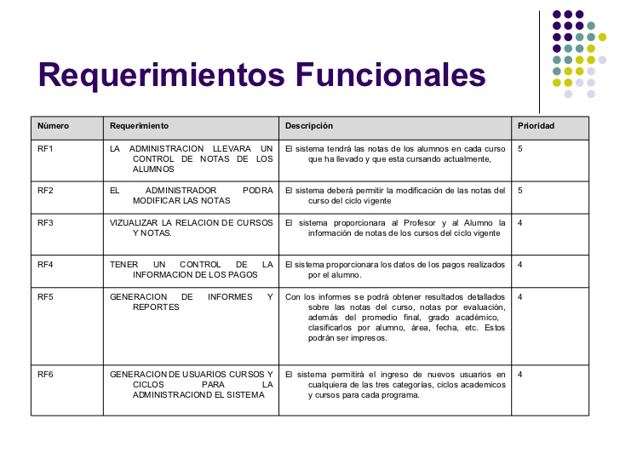

Slide 14
